Slide 1
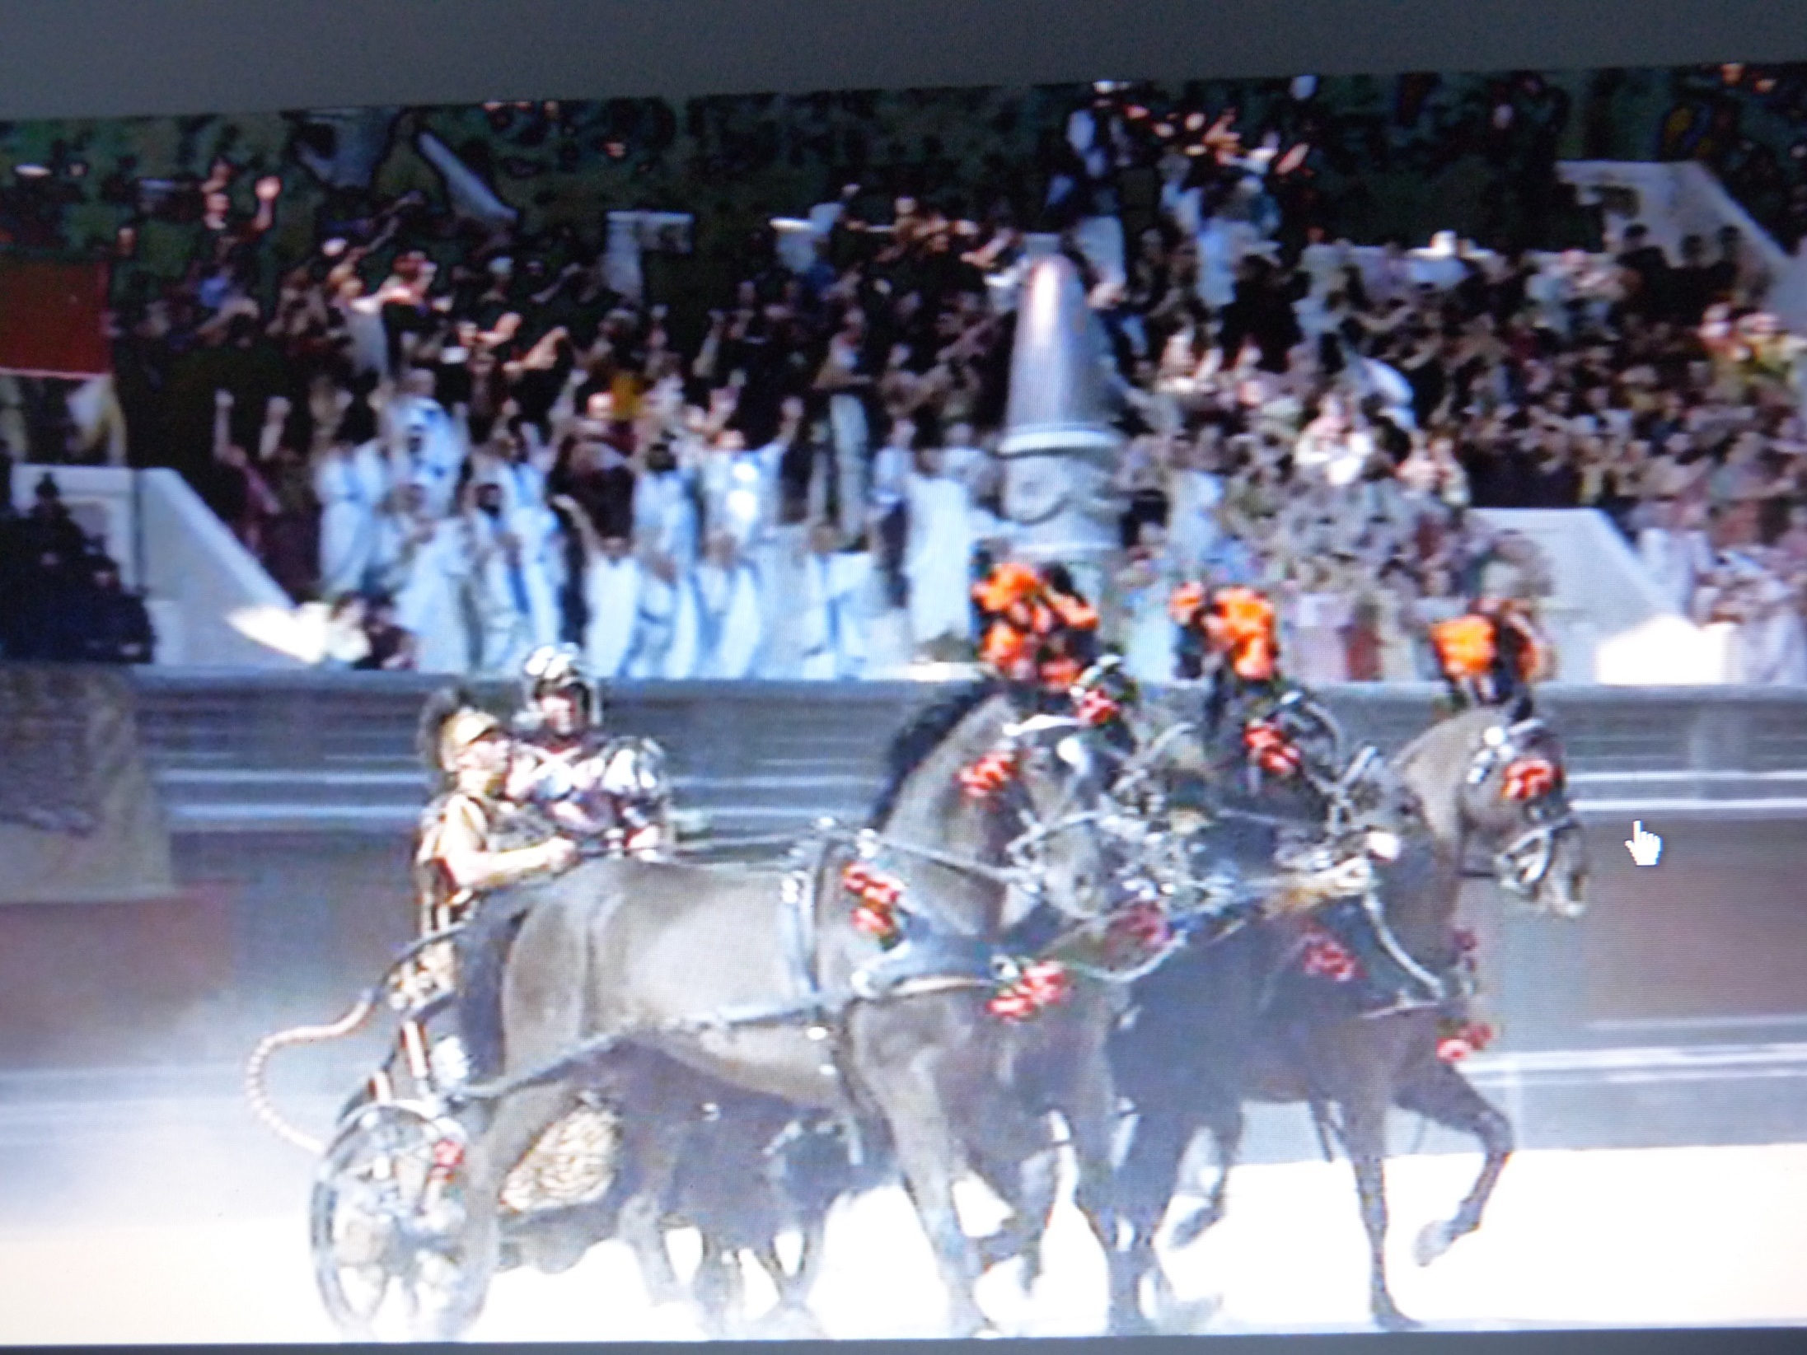
2018.02.26. reggeli áhítat
Gerendás, Általános Iskola

Slide 2
Harci üzemmódban élni…

Slide 3
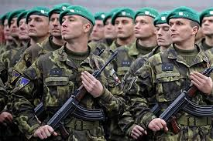

Slide 4
